Slide 1
Основные шаги и документы дорожной карты по внедрению персонифицированного финансирования дополнительного образования детей, в части проведения информационной кампании

Slide 2
Пилотные муниципалитеты:
Благодарненский городской округ
Буденновский муниципальный округ
Георгиевский городской округ
Изобильненский городской округ
Кочубеевский муниципальный округ
Предгорный муниципальный округ
Шпаковский муниципальный округ
г. Невинномысск
г. Пятигорск
г. Ставрополь

Slide 3
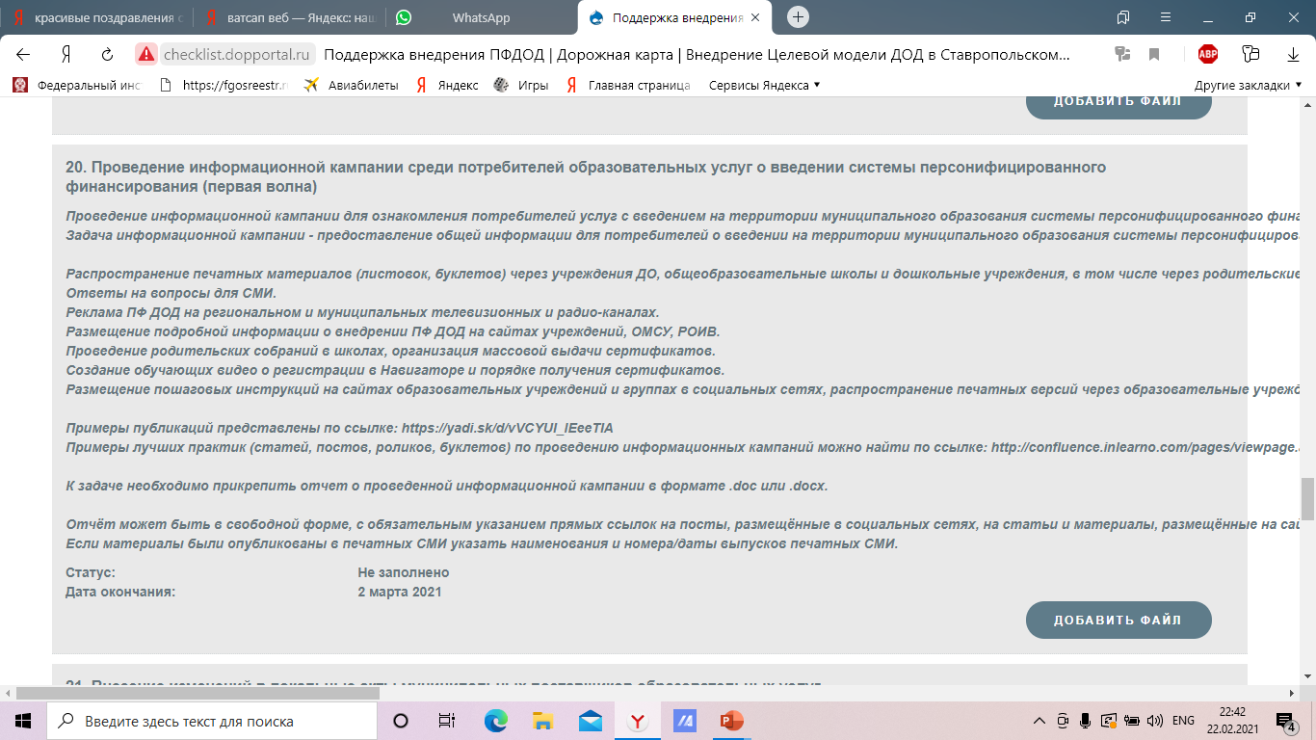

Slide 4
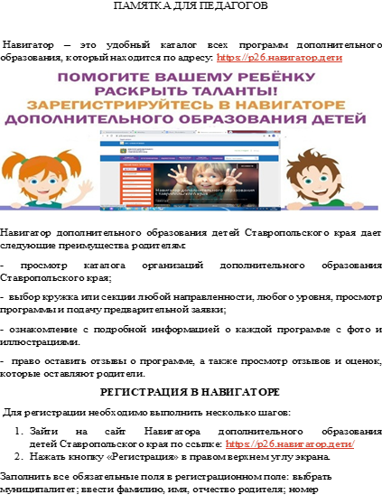

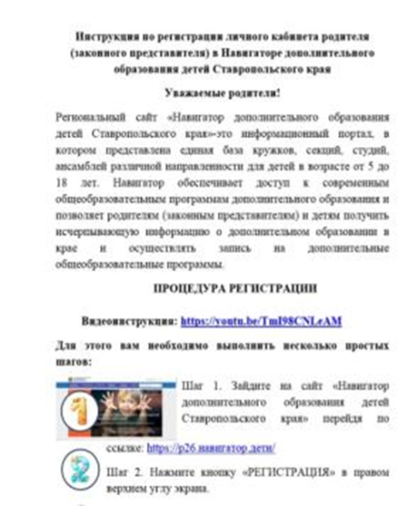
Распространение печатных материалов (листовок, буклетов) через учреждения ДО, общеобразовательные школы и дошкольные учреждения, в том числе через родительские собрания

Slide 5
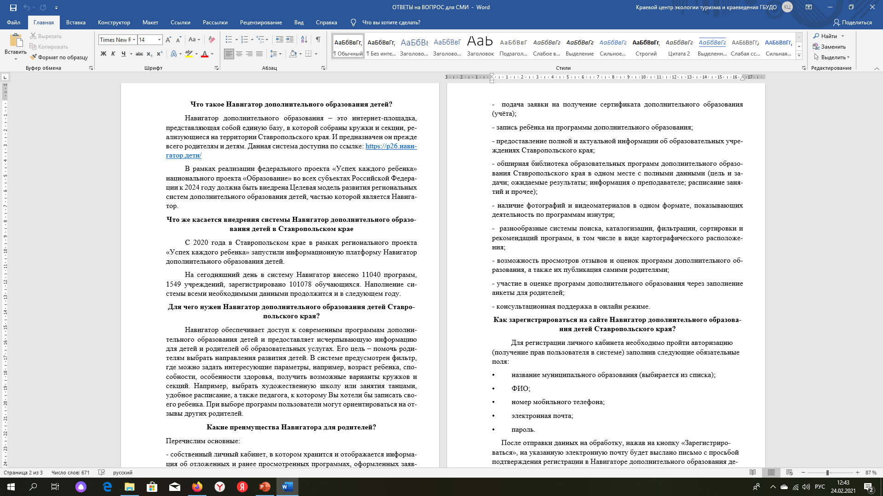

Ответы на вопросы для СМИ
https://drive.google.com/file/d/1WPNe7FGOceomK_vALEi2MU6CrDgB0Krr/view?usp=sharing

Slide 6
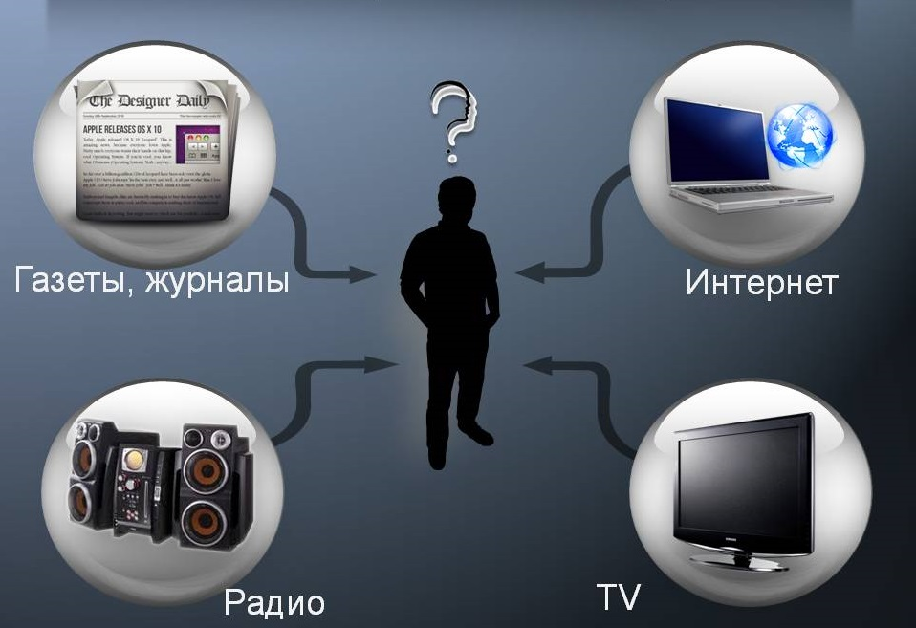
Реклама ПФ ДОД на региональном и муниципальных телевизионных и радио-каналах
https://youtu.be/qAxsMjriFbo
https://youtu.be/l6LznmwKp-M

Slide 7
Размещение подробной информации о внедрении ПФ ДОД на сайтах учреждений, ОМСУ, РОИВ
https://tass.ru/nacionalnye-proekty/9696391
https://stv24.tv/novosti/sajt-s-bazoj-detskih-kruzhkov-i-studij-sozdali-na-stavropole/
https://edu.ru/app.php/news/nacionalnyy-proekt-obrazovanie/v-stavropolskom-krae-zarabotal-navigator-dopobrazo/
https://ria.ru/20201012/navigator-1579438356.html

Slide 8
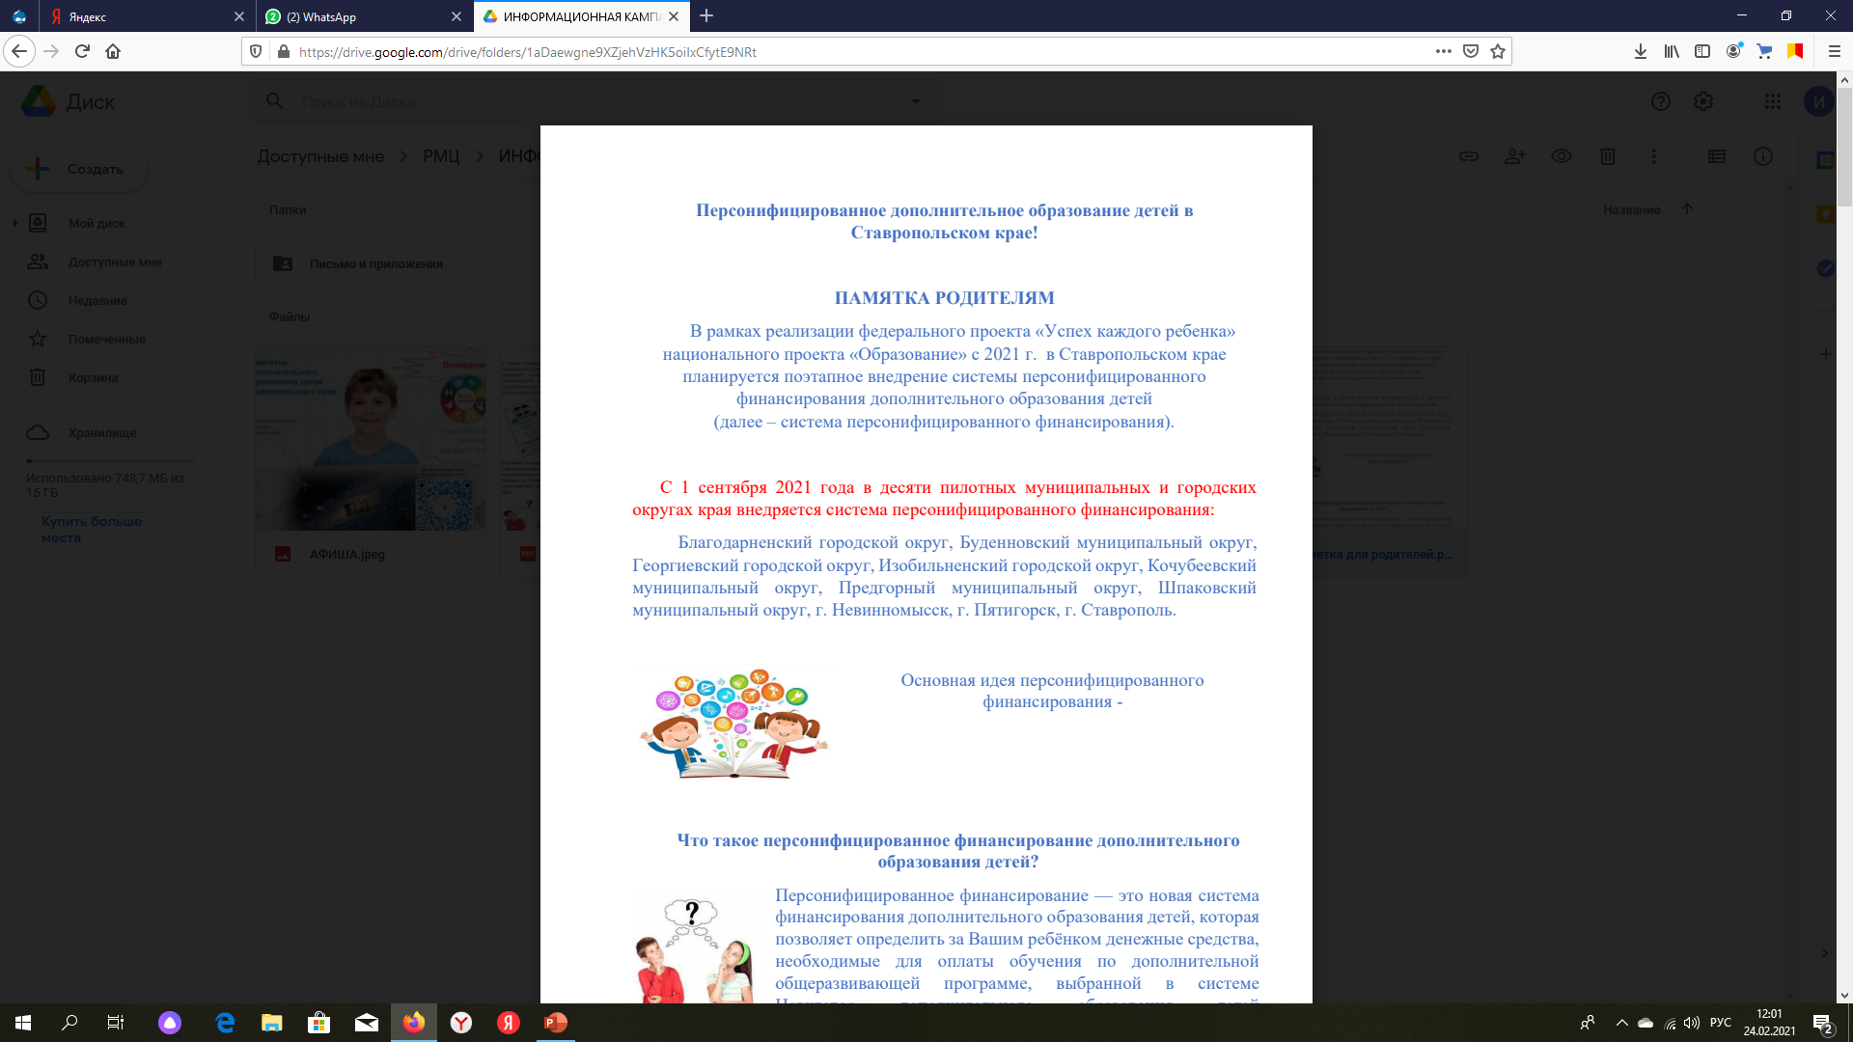
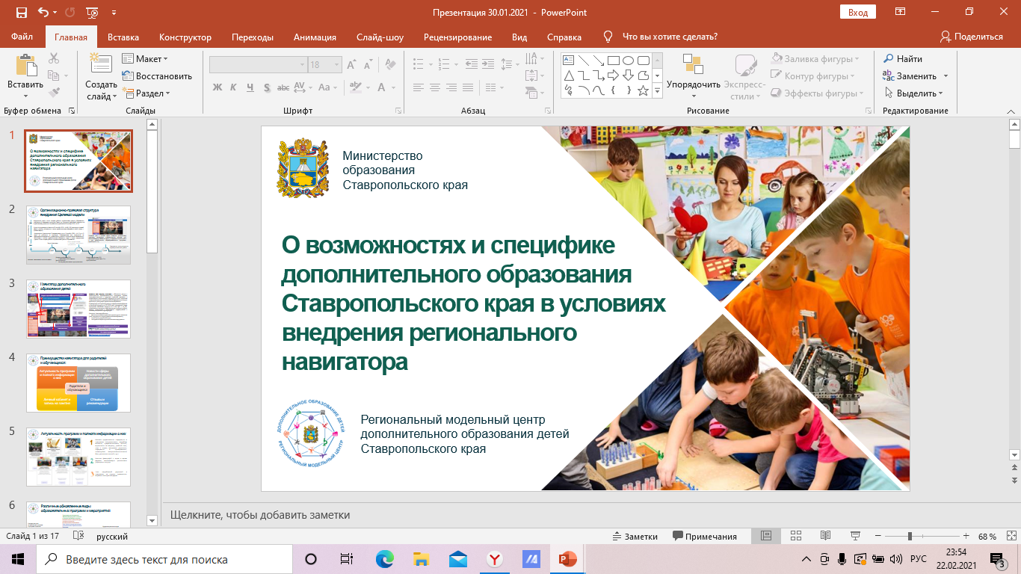
Проведение родительских собраний в школах, организация массовой выдачи сертификатов
https://drive.google.com/file/d/1u2nk7na6HVxOy0YyJSYIr7aBVzhIXxeL/view?usp=sharing

Slide 9
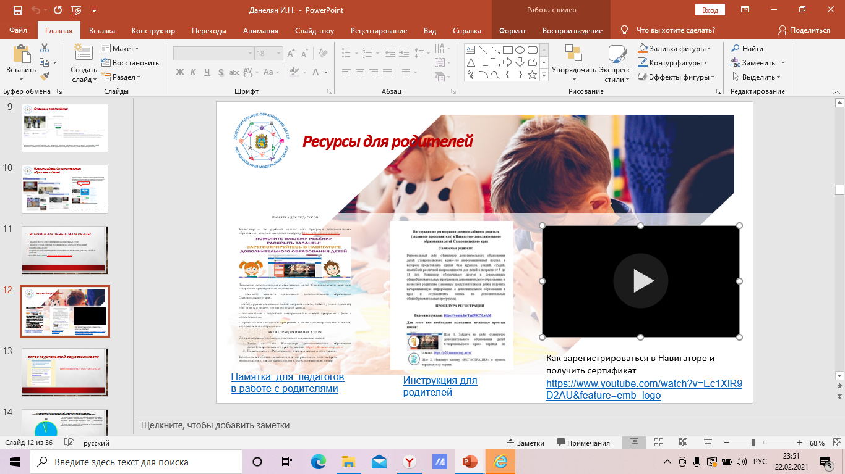
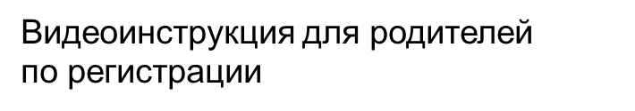
Создание обучающих видео о регистрации в Навигаторе и порядке получения сертификатов
Как зарегистрироваться в Навигаторе и получить сертификат
https://youtu.be/TmI98CNLeAM
https://www.youtube.com/watch?v=Ec1XlR9D2AU&feature=emb_logo

Slide 10
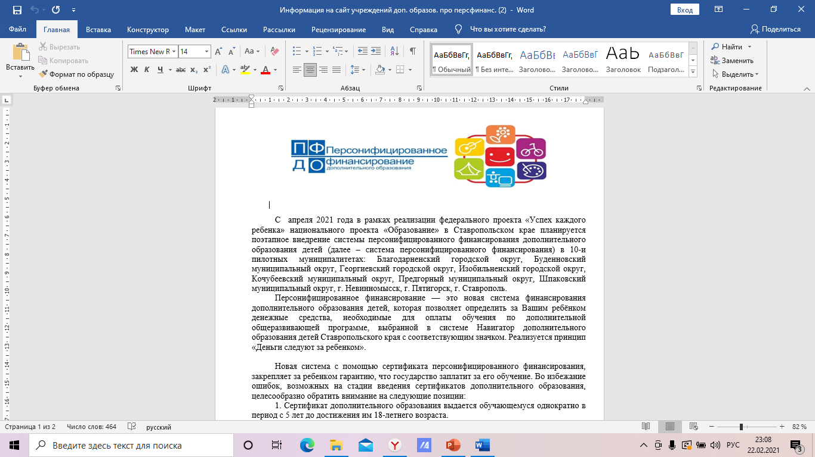
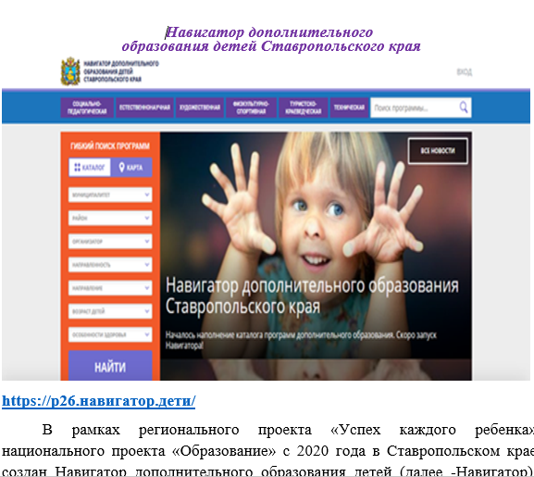
Размещение пошаговых инструкций на сайтах образовательных учреждений и группах в социальных сетях, распространение печатных версий через образовательные учреждения
Информация на сайтах образовательных учреждений и группах в социальных сетях
о внедрении Целевой модели дополнительного образования детей в Ставропольском крае

Slide 11

Размещение пошаговых инструкций на сайтах образовательных учреждений и группах в социальных сетях, распространение печатных версий через образовательные учреждения
✓ Контакте - https://vk.com/public200248186
✓ Одноклассники - https://ok.ru/profile/596531521069
✓ Instagram- https://www.instagram.com/rmc26_stavropol?r=nametag
√ Tik Tok - https://vm.tiktok.com/ZSq13fta/

Slide 12

Краевой (заочный) конкурс
«Лучшая программа глазами детей в Навигаторе дополнительного образования детей Ставропольского края»
Цель конкурса – популяризация информационной системы «Навигатор дополнительного образования детей Ставропольского края», привлечение внимания общественности к современной системе дополнительного образования детей.

Slide 13
НЕ ПИЛОТЫ
Арзгирский муниципальный округ
Александровский муниципальный округ
Андроповский муниципальный округ
Апанасенковский муниципальный округ
Грачевский муниципальный округ
Ипатовский городской округ
Кировский городской округ
Красногвардейский муниципальный округ
Курский муниципальный округ
Левокумский муниципальный округ
Минераловодский городской округ
Новоалександровский городской округ
Нефтекумский городской округ
Новоселицкий муниципальный округ
Петровский городской округ
Советский городской округ
Степновский муниципальный район
Труновский муниципальный округ
Туркменский муниципальный округ
г. Ессентуки
г. Железноводск
г. Кисловодск
г. Лермонтов

Slide 14
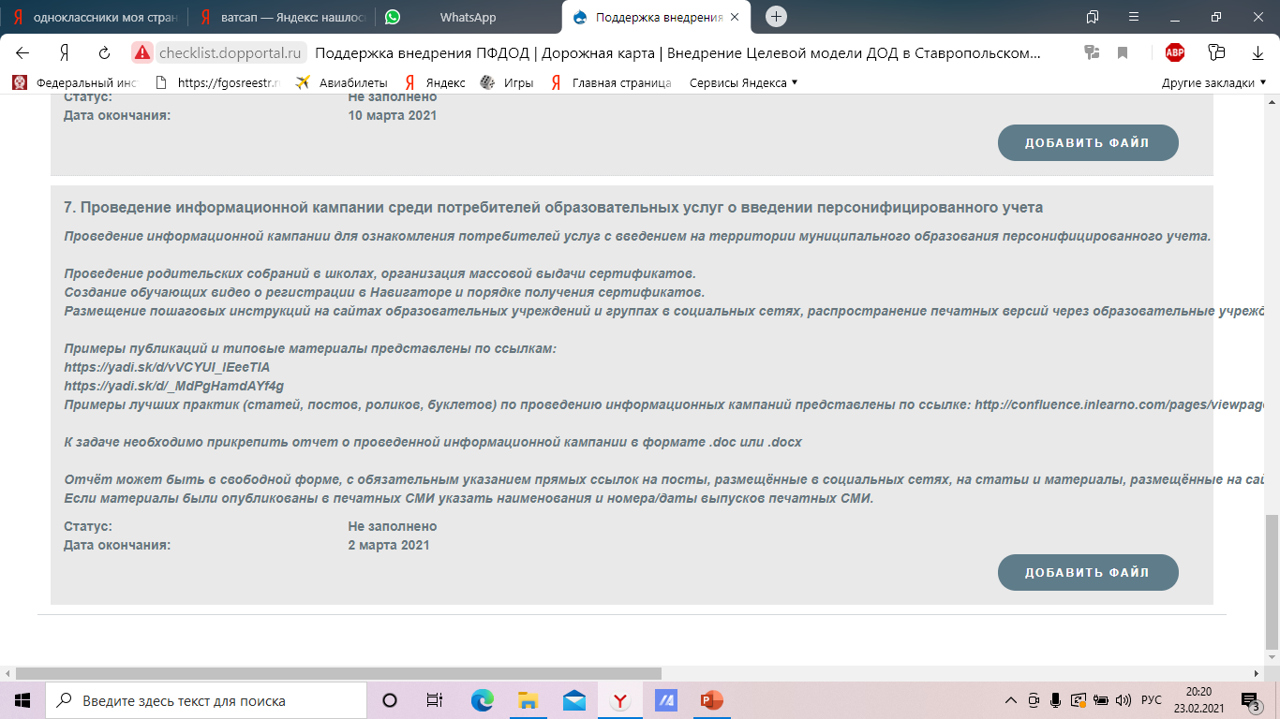

Slide 15


Проведение родительских собраний в школах, организация массовой выдачи сертификатов
https://drive.google.com/file/d/1ZvczEOlqYiE8MXkPVr5ap6ggLJapF4GK/view?usp=sharing

Slide 16
Создание обучающих видео о регистрации в Навигаторе и порядке получения сертификатов
Как зарегистрироваться в Навигаторе и получить сертификат
https://youtu.be/TmI98CNLeAM
https://www.youtube.com/watch?v=Ec1XlR9D2AU&feature=emb_logo

Slide 17

Размещение пошаговых инструкций на сайтах образовательных учреждений и группах в социальных сетях, распространение печатных версий через образовательные учреждения
Социальные сети:
✓ Контакте - https://vk.com/public200248186
✓ Одноклассники - https://ok.ru/profile/596531521069
✓ Instagram- https://www.instagram.com/rmc26_stavropol?r=nametag
√ Tik Tok - https://vm.tiktok.com/ZSq13fta/

Slide 18
Краевой (заочный) конкурс
«Лучшая программа глазами детей в Навигаторе дополнительного образования детей Ставропольского края»
Цель конкурса – популяризация информационной системы «Навигатор дополнительного образования детей Ставропольского края», привлечение внимания общественности к современной системе дополнительного образования детей.

